Slide 1


Проверить, идет ли запись
Меня хорошо видно
и слышно?
Ставим “+”, если все хорошо “-”, если есть проблемы

Slide 2


Гамаева Александра
Руководитель направления аналитики в хранилище данных Т-банка
Более 5 лет опыта аналитиком и дата-инженером
Преподаватель курсов “Data Warehouse Analyst”, “BI-аналитик”, “Аналитик данных” и “Аналитика для руководителей” в ОТУС

Slide 3
Карта модуля «Business Intelligence»
Введение в BI
Подготовка инфраструктуры для предоставления BI отчетности
Создание метрик и дашбордов
Обзор популярных BI инструментов

Slide 4
Введение в BI
Тема вебинара
Гамаева Александра

Slide 5








Правила вебинара
Условные
обозначения
Активно
участвуем
Индивидуально
Время, необходимое
на активность
Задаем вопрос
в чат или голосом после поднятой руки
Пишем в чат
Вопросы вижу в чате,
могу ответить не сразу
Говорим голосом
Ответьте себе или
задайте вопрос

Slide 6
Маршрут вебинара
Цели
Зачем нужна визуализации данных
Что такое Business Intelligence
Какие инструменты анализа и визуализации бывают
Рефлексия

Slide 7
Цели вебинара
После занятия вы сможете
1. | Обосновать, почему данные важно визуализировать
2. | Понимать, что такое визуальный анализ и зачем он нужен
3. | Понимать, что такое Business Intelligence, и зачем это аналитику
4. | Выбрать вид BI платформы и их применимость в условиях своей задачи

Slide 8
Понятие визуализации данных

Slide 9
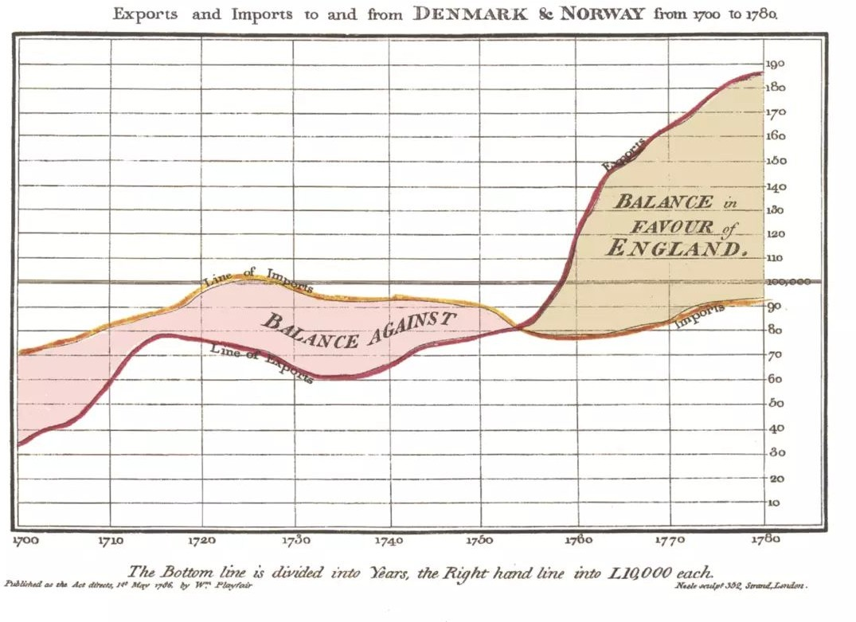
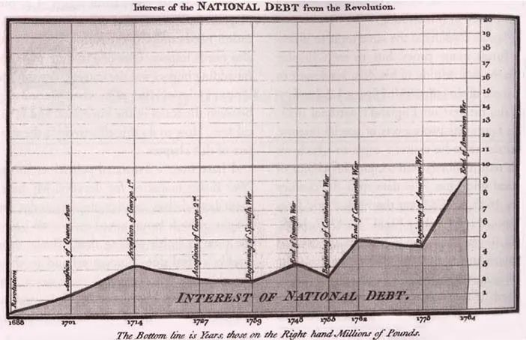
Немного истории
В эпоху Возрождения появление больших объемов информации из различных наук подстегнуло потребность в качественном её представлении
К середине 19 века уже были изобретены все основные типы представления данных: столбчатые и круговые диаграммы, гистограммы, линейные графики, графики временных рядов
Примеры визуализаций, созданных Уильямом Плейфером в 1786 году
Тенденция роста пошла на спад в начале XX века, уступив место сухой математике
Новый виток визуализация получила в третьей четверти XX века

Slide 10
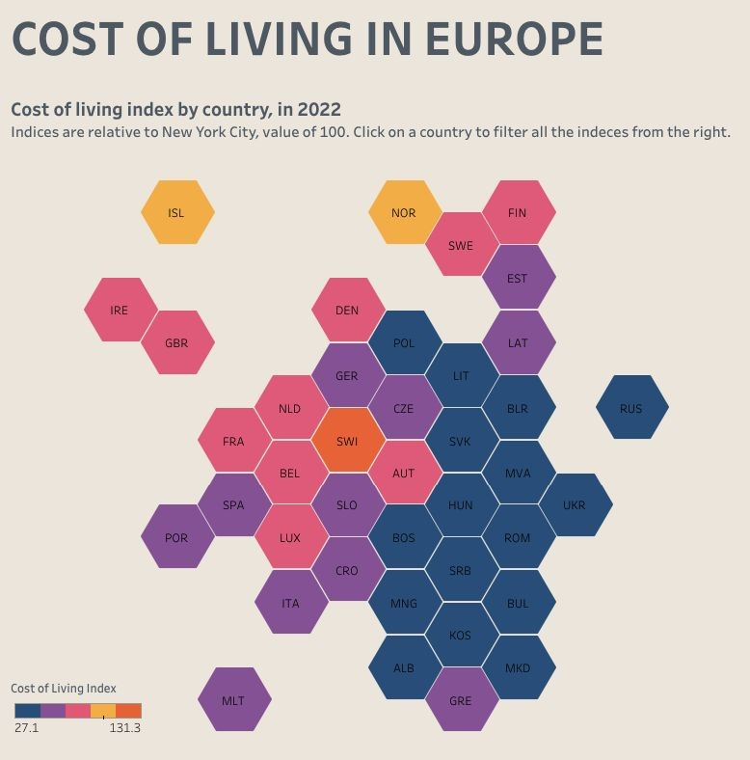
Что такое визуализация данных
Визуализация данных – это представление данных в виде, который обеспечивает наиболее эффективную работу человека по их изучению
По цели представления данных визуализация делится на презентационную и исследовательскую
В обучении существует целое понятие visual learning
– как правильная визуализация позволяет мозгу лучше обрабатывать и усваивать информацию

Slide 11
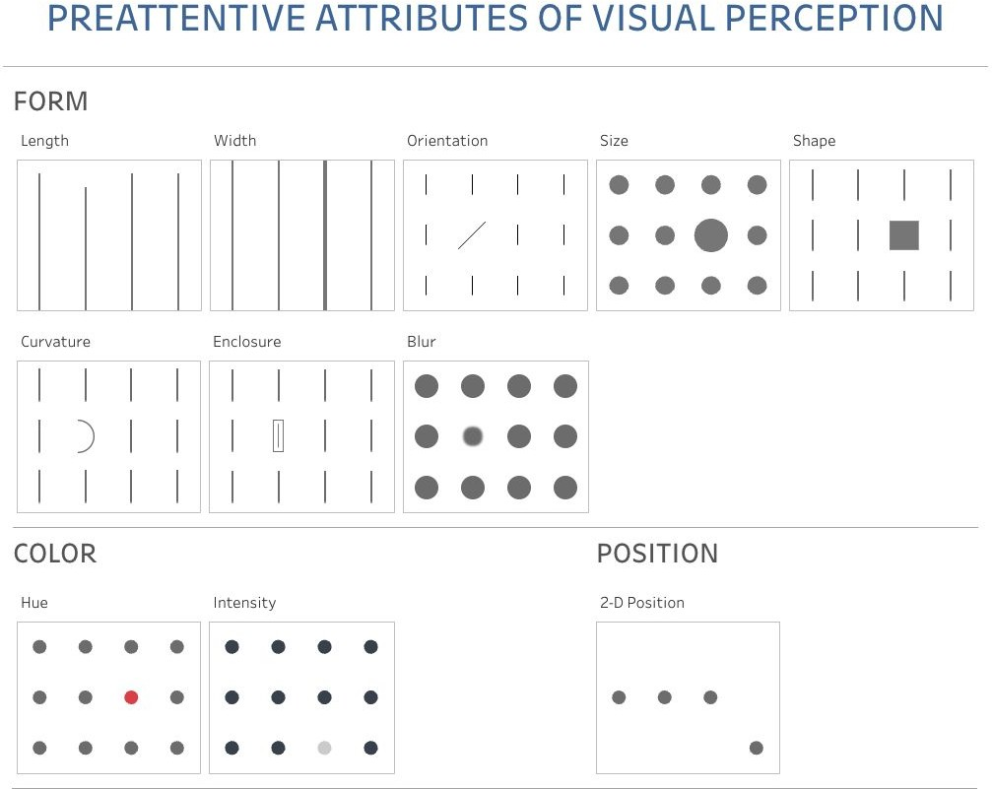
Зачем вообще визуализировать
Человеческий мозг обрабатывает визуальную информацию в разы быстрее, чем текст. В том числе бессознательно
Визуализация нужна на всех этапах обработки данных
Визуализация позволяет быстро и легко замечать и интерпретировать связи и взаимоотношения, которые не привлекли бы внимания в виде необработанных данных
Хорошая визуализация помогает сэкономить время. Плохая - может привести к неверно принятым решениям

Slide 12
Визуальный анализ данных

Slide 13

Визуальный анализ данных
Визуальный анализ данных – это процесс, в котором исследование данных происходит с помощью наглядного отображения информации
В этом процессе всегда есть человек – аналитик- исследователь (или получатель конечных результатов анализа)
Визуальный анализ данных особенно полезен, когда о самих данных мало что известно и цели исследования до конца не понятны

Slide 14
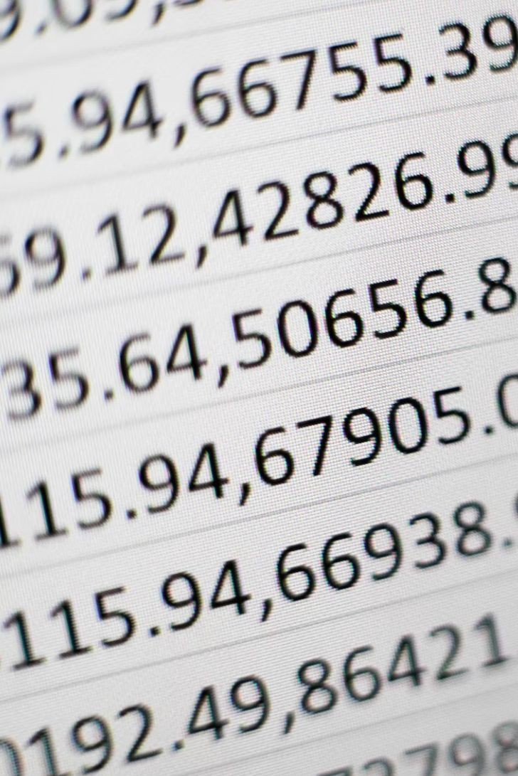
Структура визуального анализа
Гипотезы можно проверять и автоматически (методами статистического анализа), однако прямое вовлечение исследователя в визуальный анализ имеет два важных преимущества:
можно легко работать с неподготовленными данными и оценивать надобность в их очистке или трансформации
визуальный анализ интуитивен и не требует применения сложных математических или статистических алгоритмов
Визуальный анализ данных обычно выполняется в три этапа:
поверхностный анализ
погружение и фильтрация
детализация

Slide 15
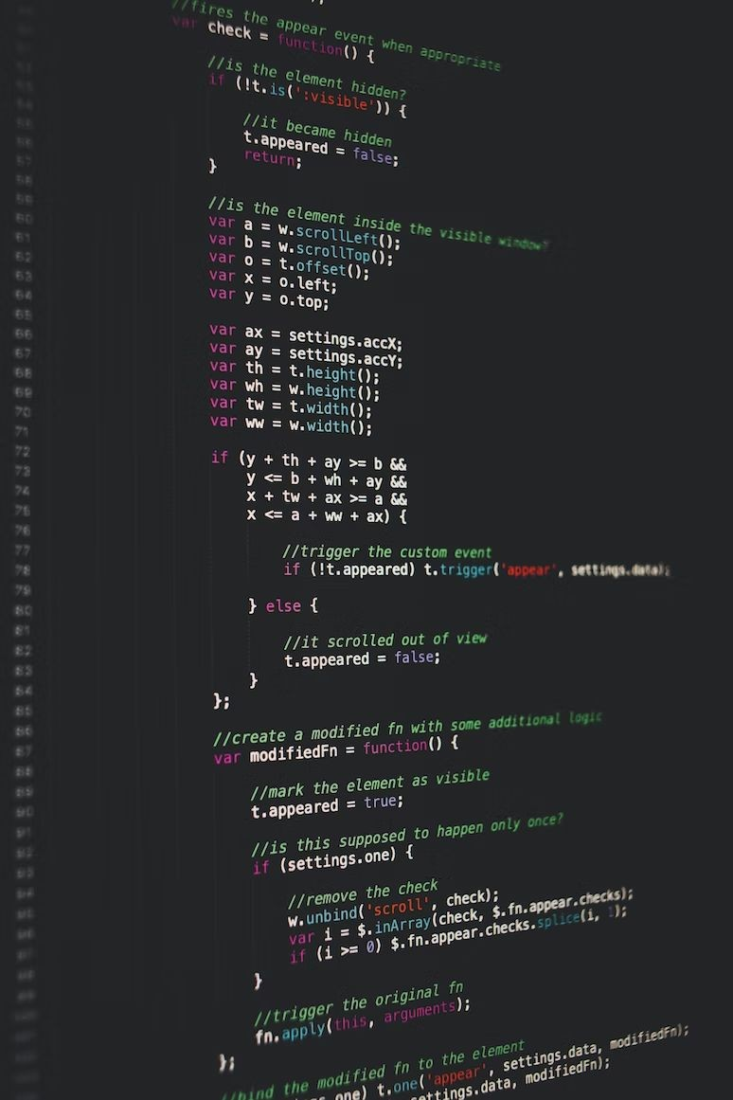
Процесс визуального анализа данных
Визуальный анализ должен строиться на принципе ясности коммуникации: сообщение должно не только быть точно передано отправителем, но и правильно понято получателем
Типичные операции визуального анализа включают в себя:
фильтрацию
сортировку и ранжирование
группировку данных по исходным или вновь созданным полям
За счёт того, что аналитик напрямую работает с данными и может менять способы визуализации – он может получить дополнительную информацию, которая поможет ему более чётко сформулировать гипотезы

Slide 16
Основные тезисы
Подведем итоги
1. | Визуализация данных – это представление данных в виде, который обеспечивает наиболее эффективную работу человека по их изучению
2. | Человеческий мозг обрабатывает визуальную информацию в разы быстрее, чем текст. В том числе предсознательно и бессознательно
3. | Визуализация позволяет замечать интересные моменты в данных, на которые мы могли не обратить внимания без визуализации
4. | Визуализация в науке и бизнесе должна помогать получать качественные решения при минимальных временных затратах

Slide 17


Вопросы?
Ставим “+”,
если вопросы есть
Ставим “–”,
если вопросов нет

Slide 18
Business Intelligence

Slide 19

Что такое Business Intelligence
Термину BI больше 60 лет
BI – это структурирование информации, превращение сырых данных в форму, с которой может работать бизнес-аналитик
BI – это ещё и набор инструментов, которым этот бизнес-аналитик будет пользоваться

Slide 20





Методы и инструменты BI
В целом, любой инструмент, позволяющий сделать из таблицы диаграмму – это средство BI-анализа. Можно выделить такие группы:
Офисные пакеты (MS Excel)
Визуализация с помощью языков программирования (matplotlib, seaborn в Python)
Визуализация с помощью BI решений (Tableau, Power BI, Qlik, Yandex.DataLens, Google Analytics etc.)
Встроенные отчеты в различных программах и платформах, как правило, относятся к группе 2 или 3
Приятный бонус третьей группы – это максимально нативная возможность вовлечь своего бизнес-пользователя в роль исследователя

Slide 21








Почему не в Excel?
Подключение к десяткам разных источников данных, в том числе к базам данных, Google Таблицам, Excel
Удобное соединение нескольких таблиц в один источник данных
Интуитивно понятный интерфейс и построение визуализаций через drag-and-drop
Лёгкий в исполнении дизайн
Возможность добавить интерактив и даже анимации
Подробная базовая справка и очень отзывчивое community

Slide 22
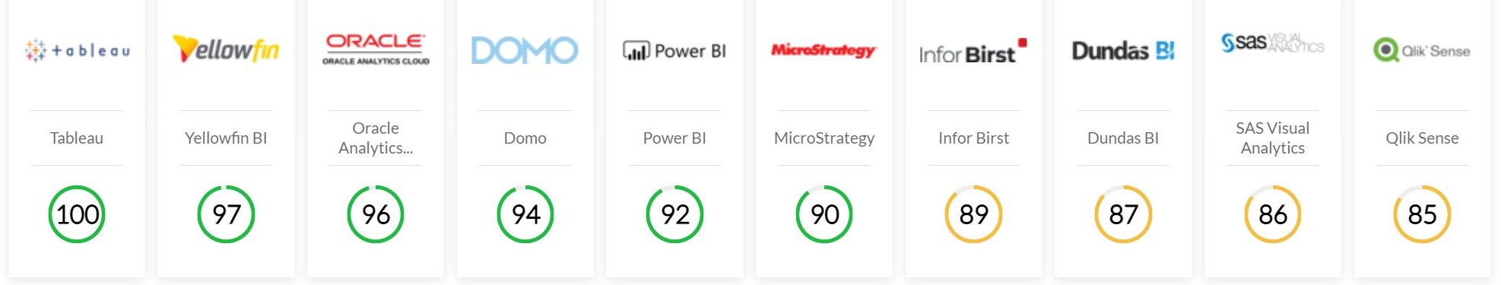
Какие инструменты анализа и визуализации бывают
BI решений – множество. В России наиболее на слуху: Tableau, Power BI, Apache Superset, Qlik View / Sense
Основная задача любого BI-инструмента в том, чтобы облегчать жизнь человеку, который с ним работает, и давать возможность максимально погрузиться в данные. Если говорить в контексте узкой задачи — быстром базовом анализе и визуализации данных, то вот что говорит рейтинг SelectHub:

Slide 23
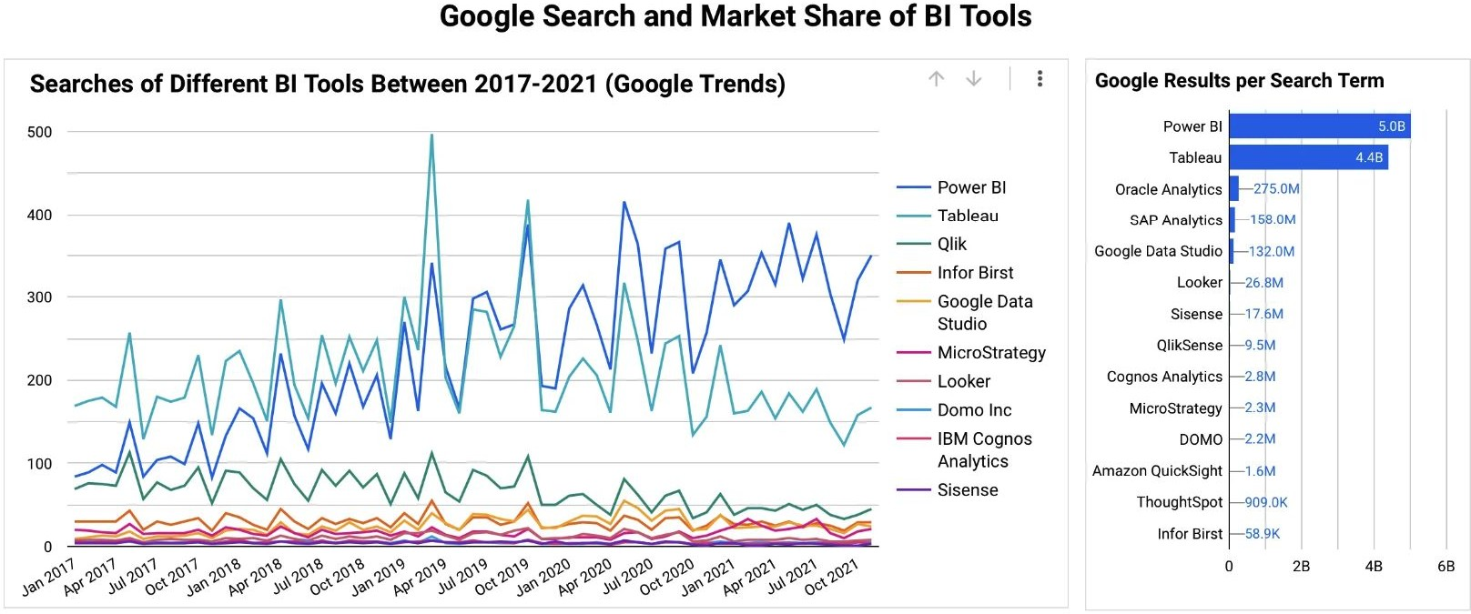
Виды BI решений

Slide 24
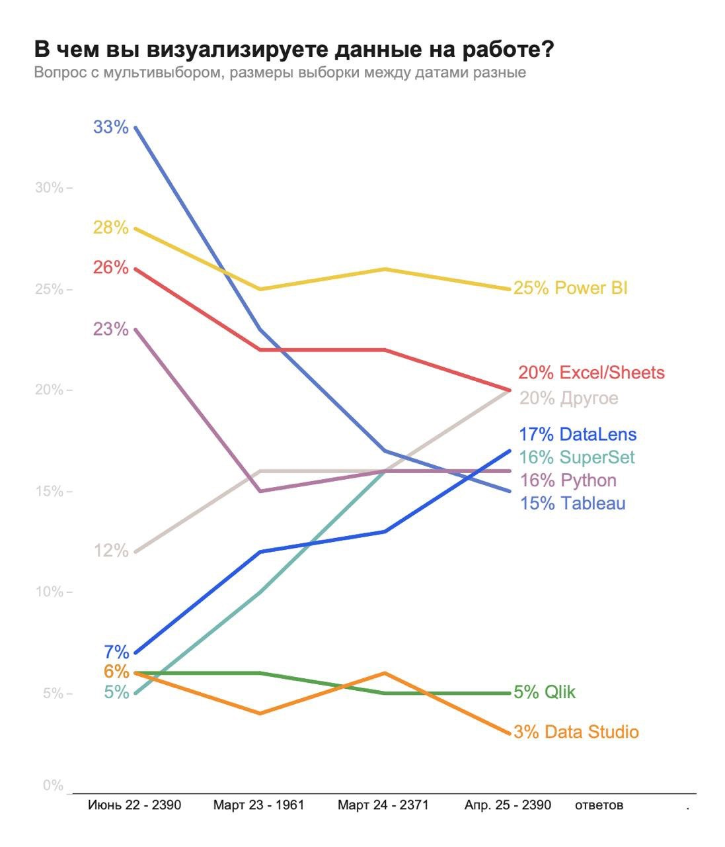
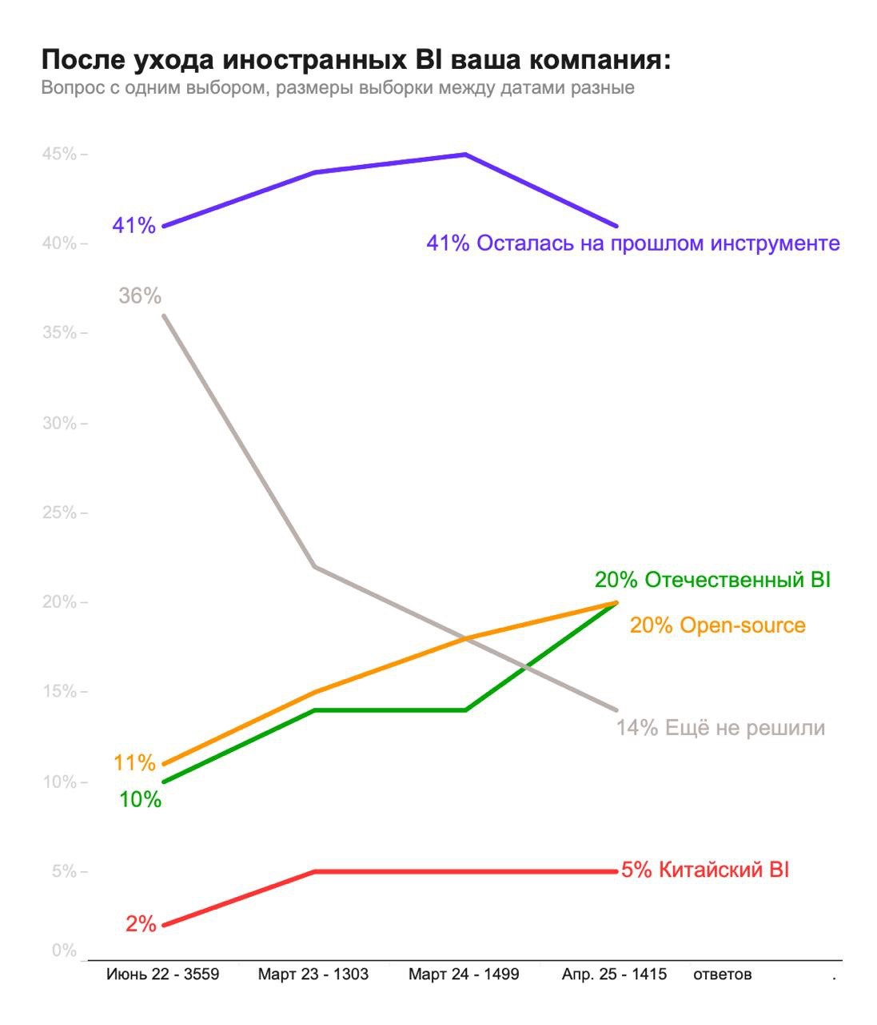
Импортозамещение BI решений

Slide 25
BI и импортозамещение
Tableau Public работает из-под VPN Обходных путей для официальной покупки лицензий - нет | PowerBI Можно установить бесплатную версию. Можно оплачивать ранее купленные лицензии, обходные пути для организаций есть | QlikView/Sense Вечные лицензии функционируют. Обходные пути для организаций есть
FineBI Китайский продукт, прилично скопированный с Tableau. Широкое развитие на РФ рынке | Metabase, Apache Superset, Redash, Google Data Studio Функционал простоват, но для решения базовых задач визуализации - подходят | Yandex DataLense Облако, нет ETL, но прост в обращении и похож на Google Data Studio
PIX BI Основной продукт компании – PIX RPA, BI продается как доп фича к нему. Как отдельный продукт проигрывает конкурентам по многим параметрам. | Alpha BI Проигрывает по возможностям визуализации, но имеет много полезных доп фич. | Delta BI Развитый ETL. Прост во внедрении.

Slide 26
Сравнительный анализ доступных инструментов
Инструмент | Fine BI | PIX BI | Alpha BI | Delta BI
ETL | 4 | 3 | 4 | 4
Визуализация | 5 | 3 | 3 | 4
Интерактивные возможности (активные фильтры, прогнозы, стат анализ) | 5 | 3 | 5 | 4
Доп возможности(auth,ci/cd,экспорт файлов,карты) | 4 | 3 | 4 | 4
Простота внедрения(обучения, полнота ПО из коробки,self-service) | 5 | 3 | 1 | 4

Slide 27
Как понять, на чем учиться?
Критерий | Содержание
Порог вхождения | Уровень подготовки может быть различным – от практически полного отсутствия технической подготовки до владения специальными языками программирования
Доступность для работы | Решения могут быть бесплатными и платными, доступными для работы с локальной машины или cloud-based
Источники данных и загрузка | Многообразие подключений к различным СУБД и возможность загрузки собственных файлов
Подготовка данных, ETL (Extract, Transform, Load) | Возможности подготовки данных перед началом работы – очистка, фильтрация и трансформация
Визуализации | Ассортимент доступных визуализаций и возможность создания собственных
Корпоративное использование | Вероятность найти компанию, в которой именно это BI решение уже используется

Slide 28
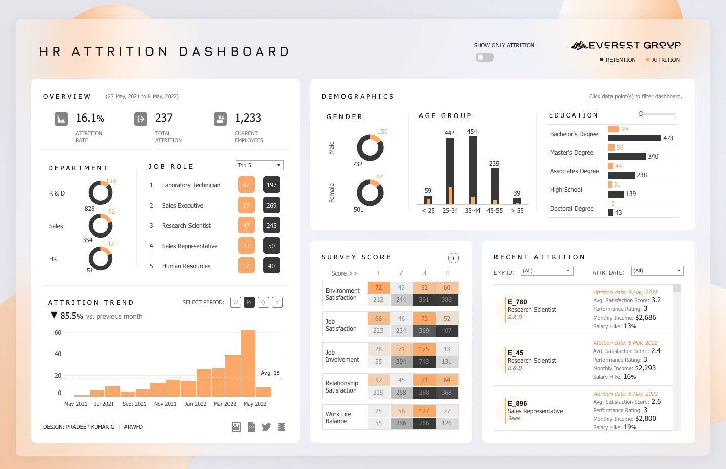
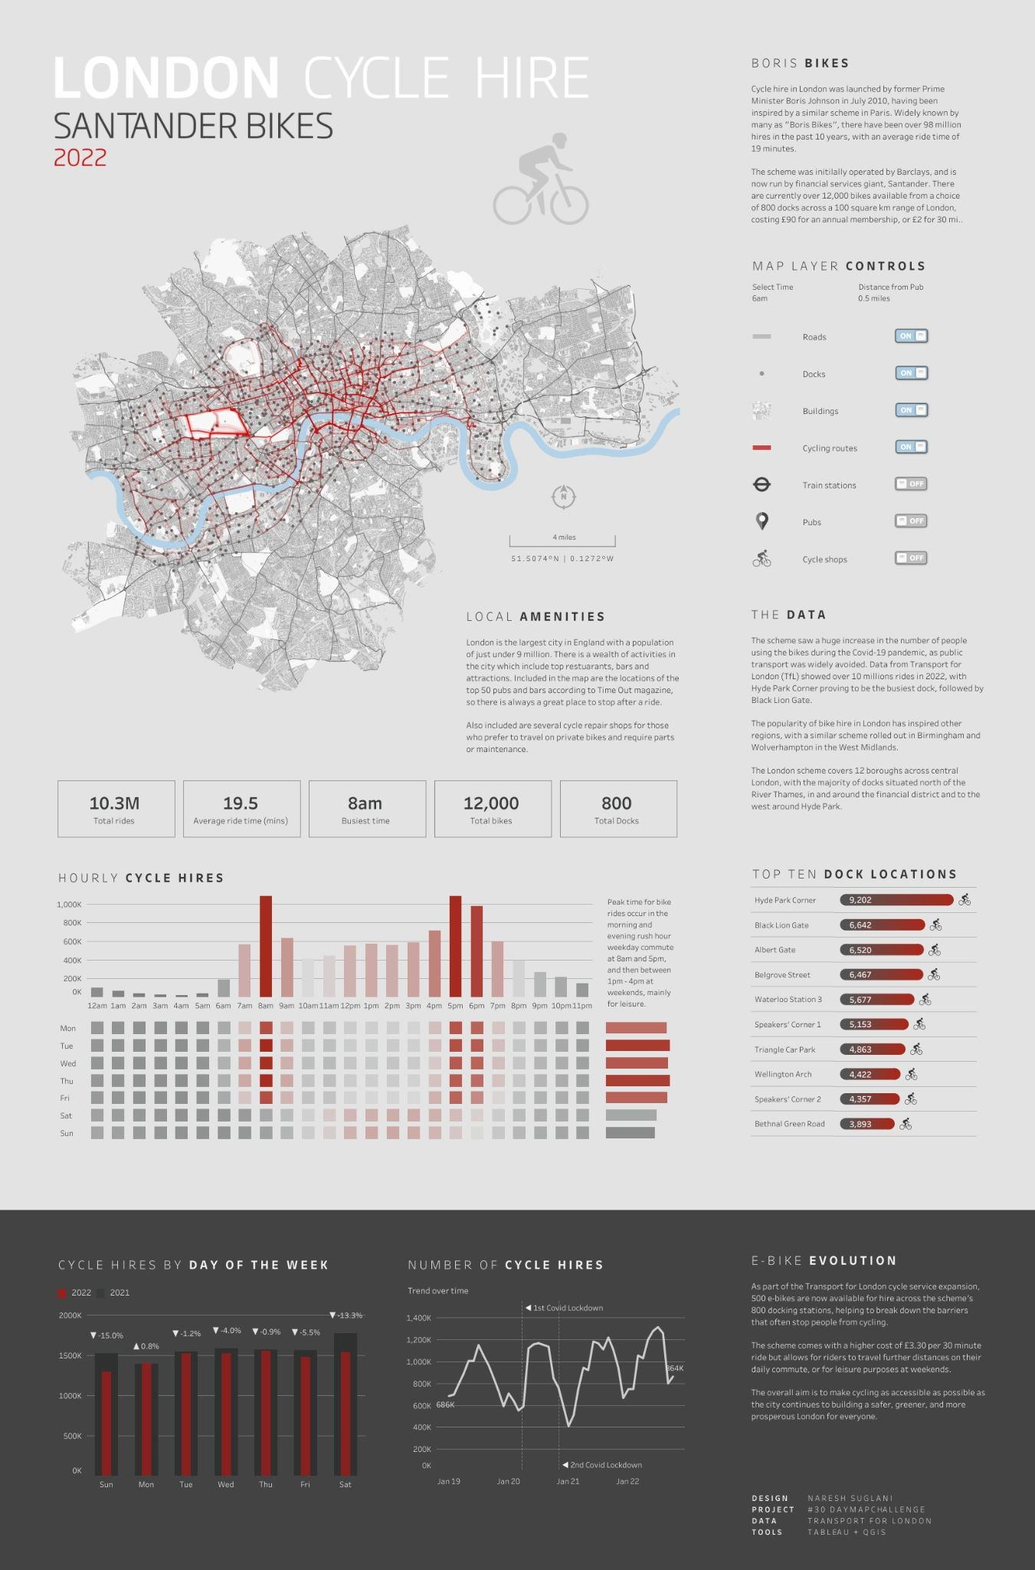
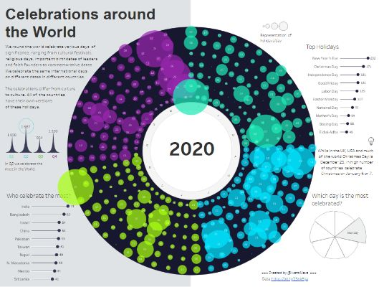
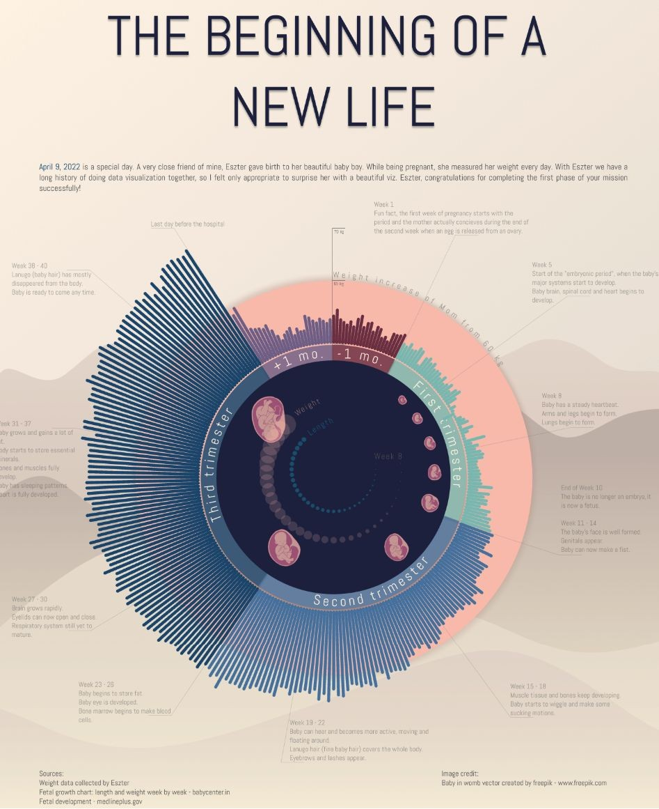
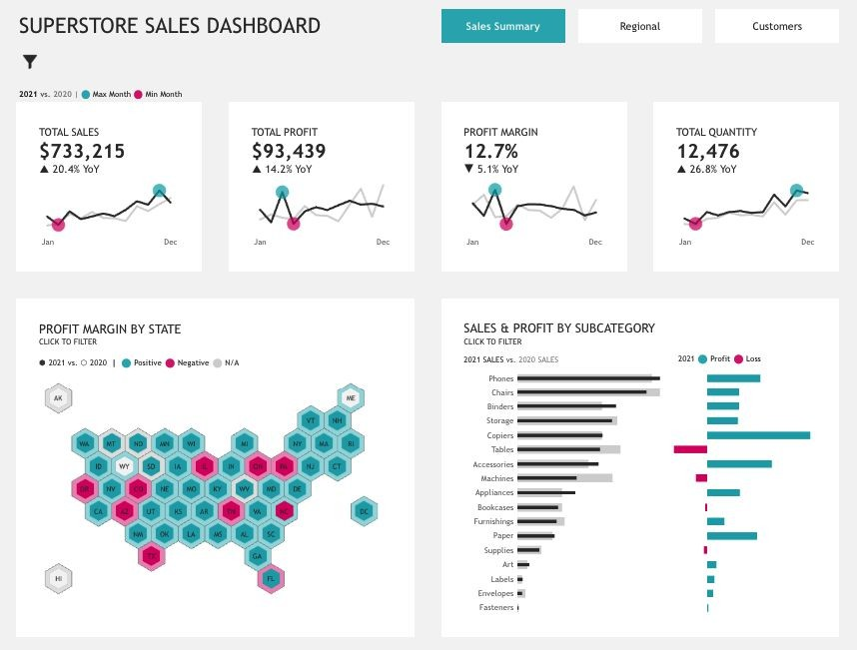
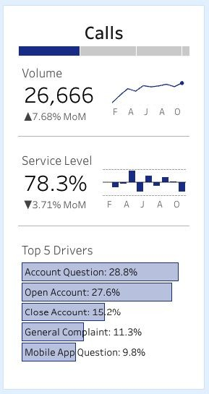
Примеры Tableau дашбордов

Slide 29
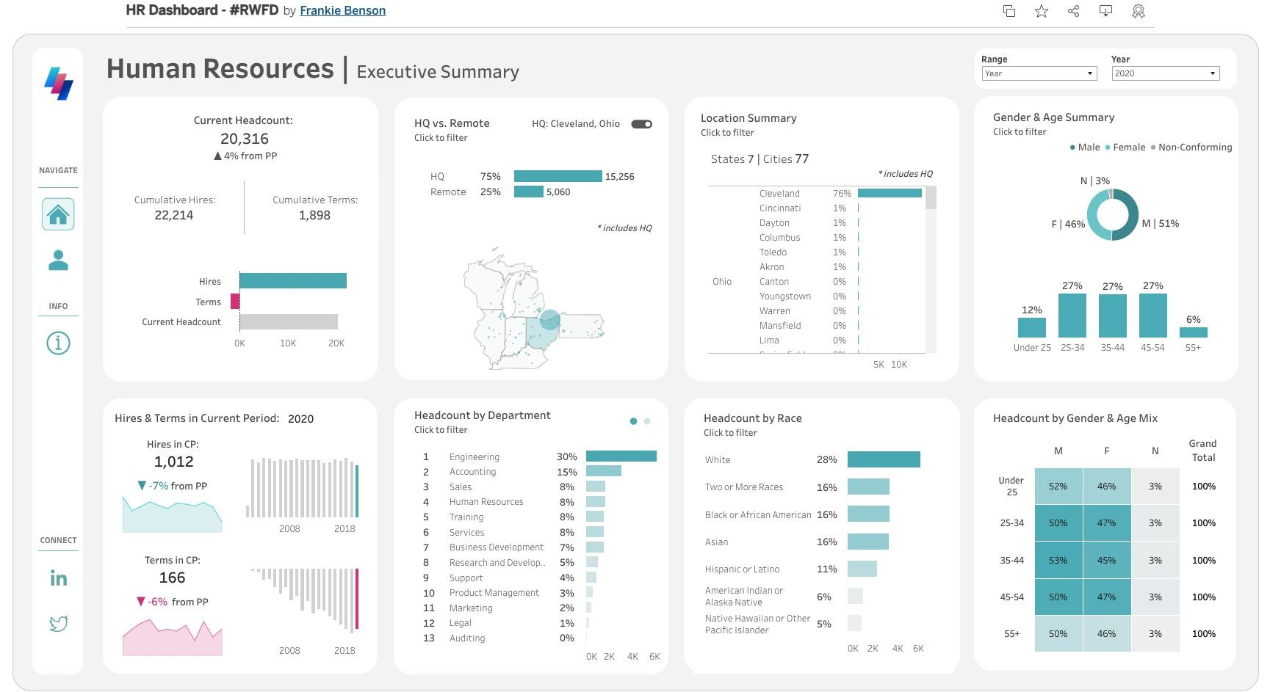
источник

Slide 30
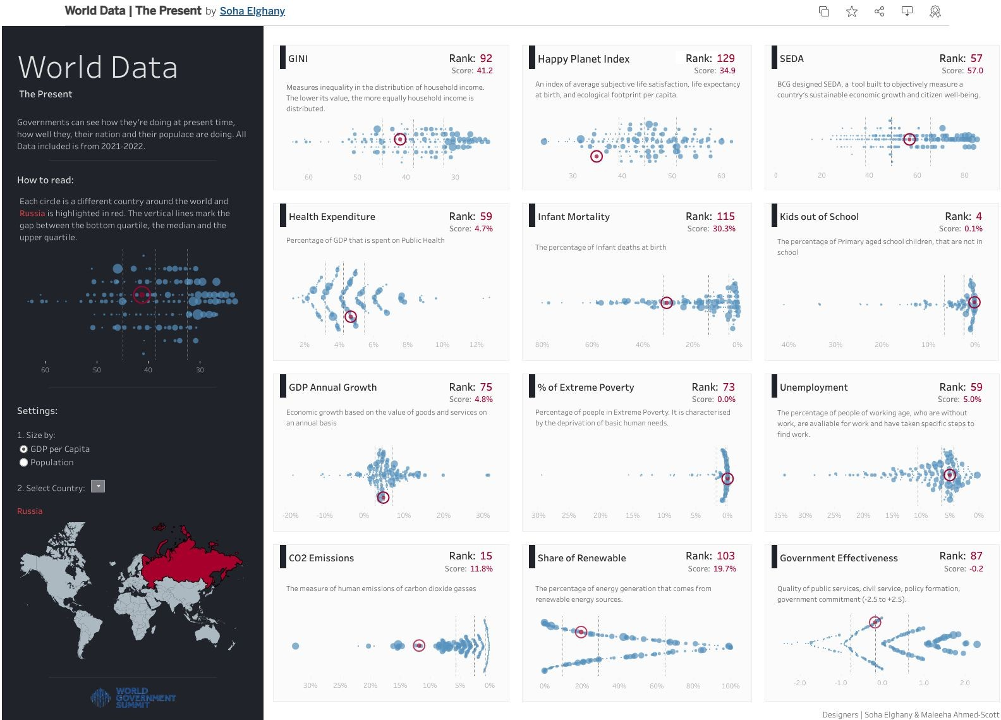
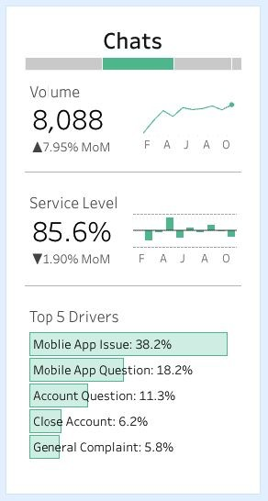
источник

Slide 31
Основные тезисы
Подведем итоги
1. | BI – это превращение транзакционной бизнес-информации в человекочитаемый вид, а также набор вспомогательных инструментов
2. | Любой BI тул призван максимально автоматизировать работу по созданию визуализаций
3. | Выбор BI инструмента зависит от сложности задачи и наличия у аналитика возможности работать с конкретным инструментом

Slide 32
Вопросы?
Ставим “+”,
если вопросы есть
Ставим “–”,
если вопросов нет

Slide 33
Рефлексия

Slide 34
Цели вебинара
После занятия вы сможете
1. | Обосновать, почему данные важно визуализировать
2. | Понимать, что такое визуальный анализ и зачем он нужен
3. | Понимать, что такое Business Intelligence, и зачем это аналитику
4. | Выбрать вид BI платформы и их применимость в условиях своей задачи

Slide 35


Рефлексия
Что интересного и важного узнали на вебинаре?
Как будете применять на практике то,
что узнали на вебинаре?

Slide 36
Заполните, пожалуйста,
опрос о занятии

